Slide 1
KEIL MDK
Tutorial
林錫寬編 <number>

Slide 2
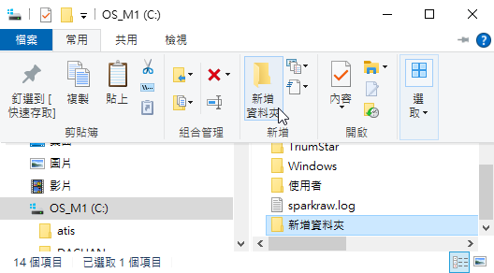
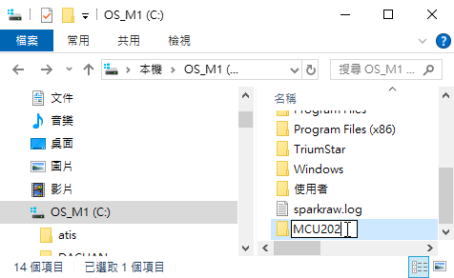
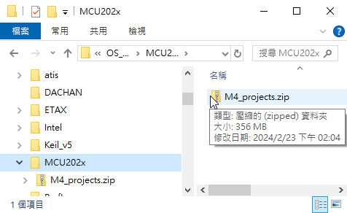
林錫寬編 <number>

Slide 3
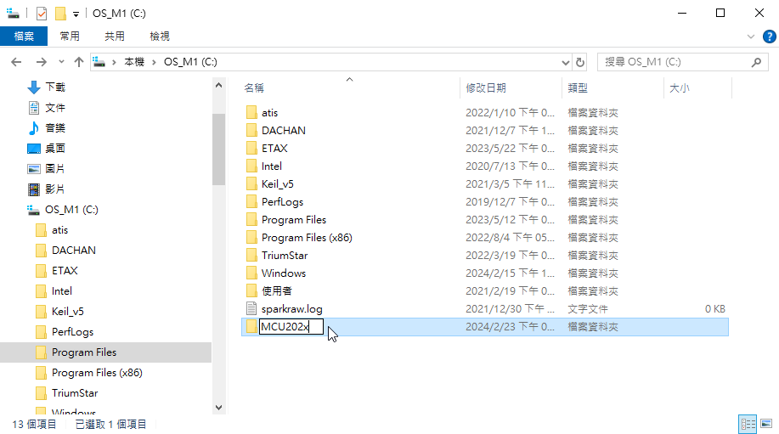
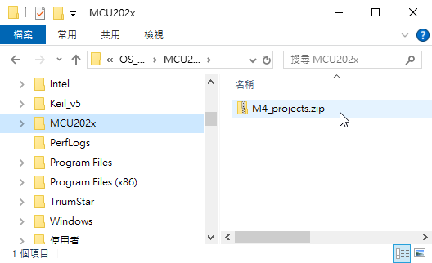
Save M4_projects.zip in folder “MCU2025”
林錫寬編 <number>

Slide 4

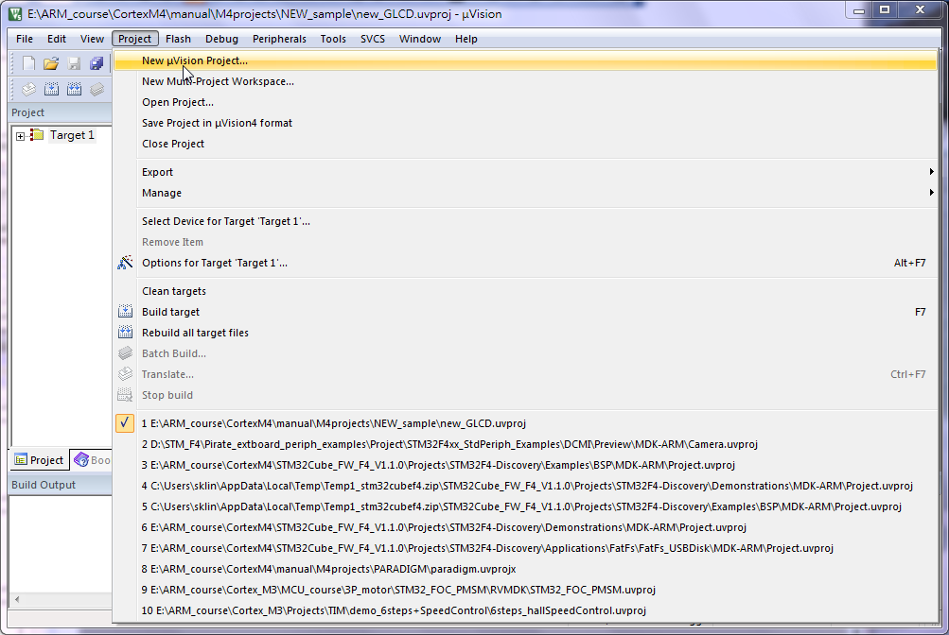
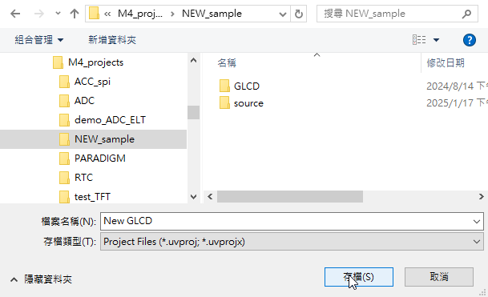
林錫寬編 <number>

Slide 5
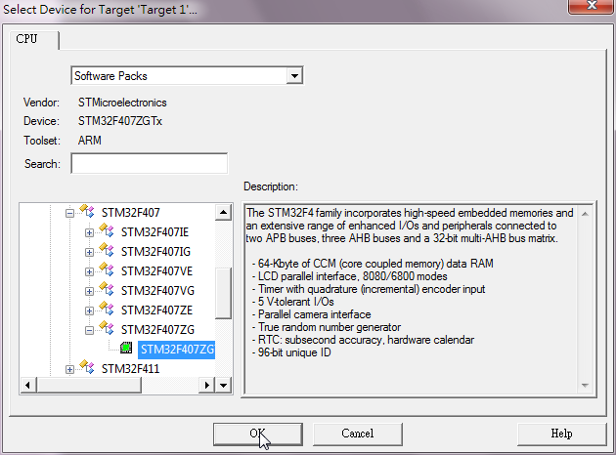
林錫寬編 <number>

Slide 6
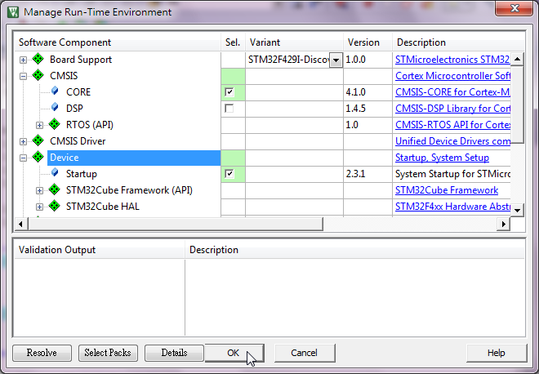
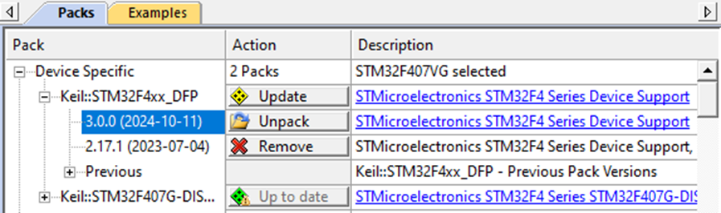
If there is no item “Startup”, press icon “Pack Installer” to use version 2.17.1. (i.e., version 3.0.0 is in the state of “unpack”)
林錫寬編 <number>

Slide 7
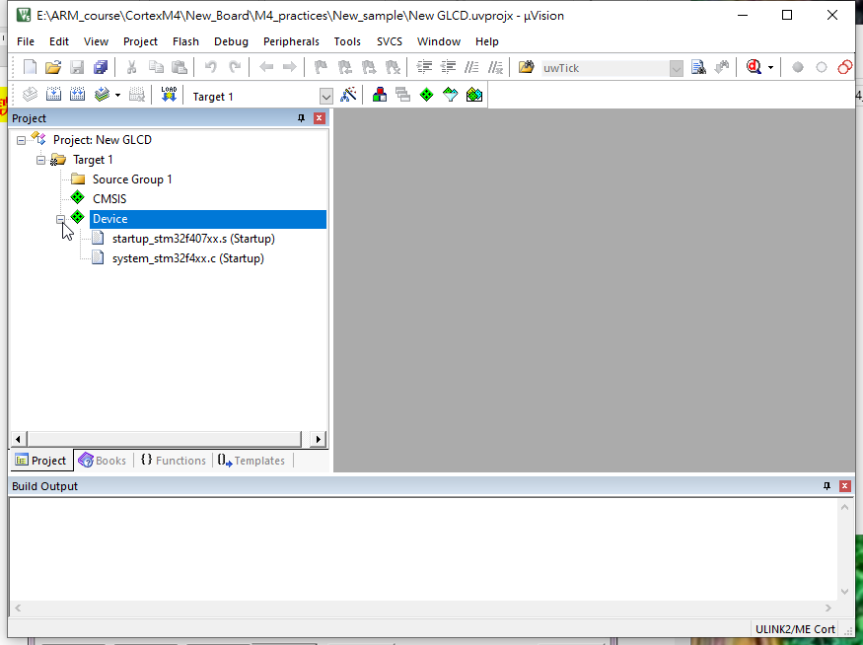
If folder “Device” is missing, press icon “manage RTE” to reselect.
林錫寬編 <number>

Slide 8
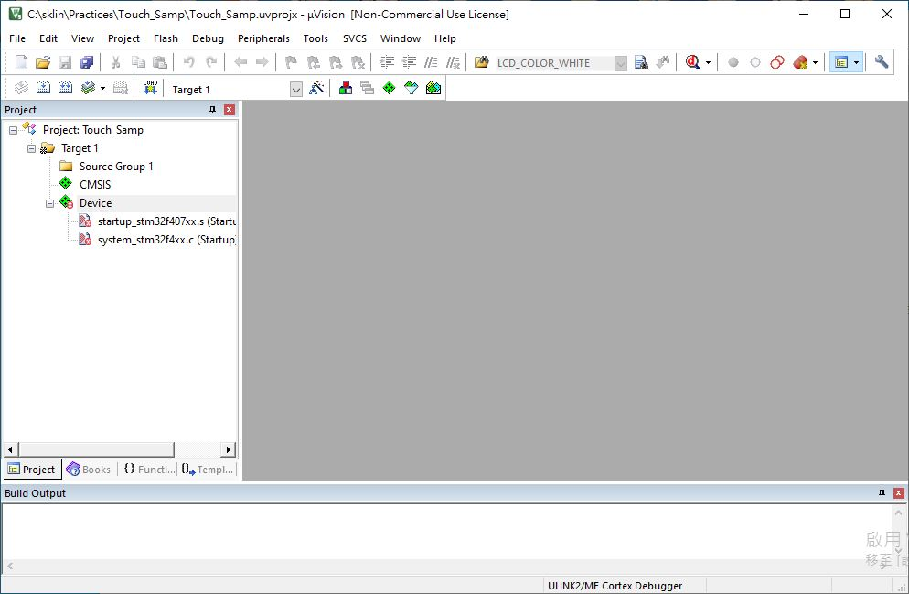
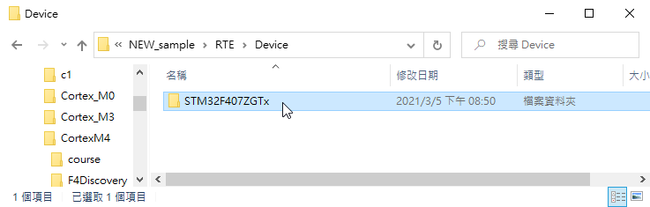
If symbols “x” present in group “Device”, do the following steps:
1. 點按manage RTE鈕，將CORE和Startup項作uncheck後，選按OK。
2. 到project所在資料夾”NEW_sample/RTE/Device”中，將資料夾STM32F407ZGTx刪除。3. 然後將unchecked的CORE和Startup項，恢復為checked，即可修復。
1.
3.
uncheck
check
2.
刪除此資料夾
林錫寬編 <number>

Slide 9
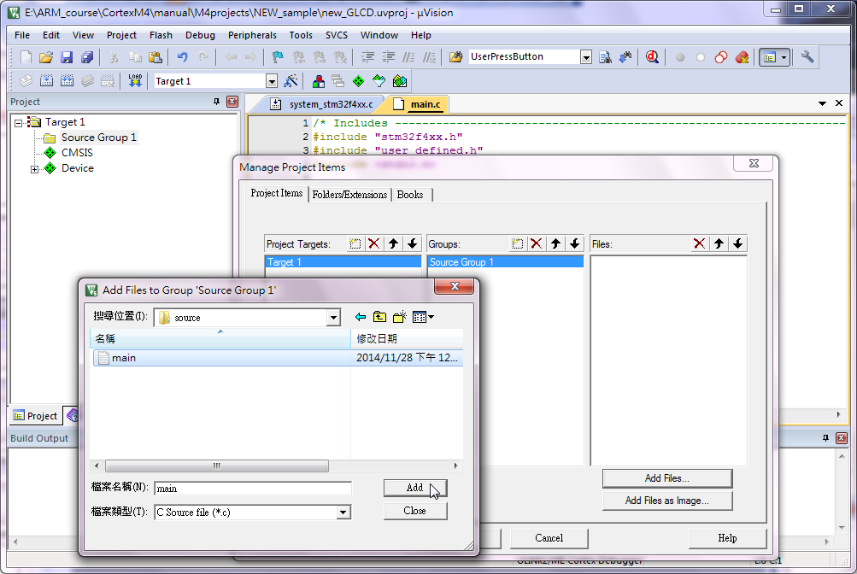
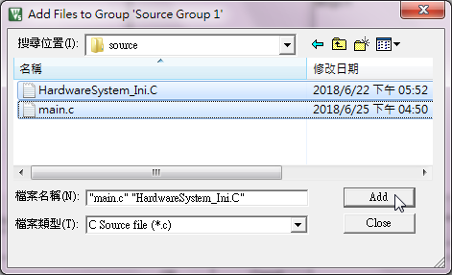
林錫寬編 <number>

Slide 10
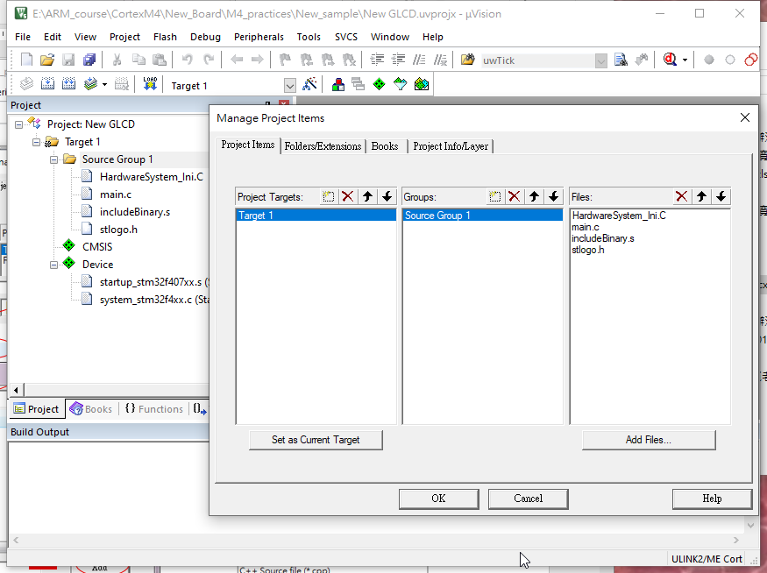
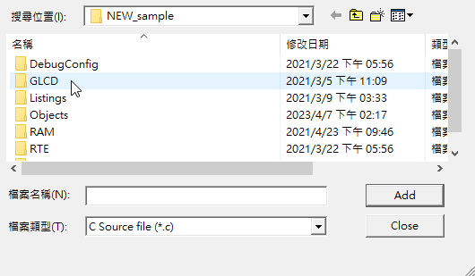
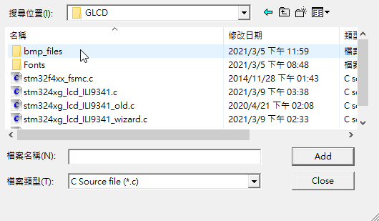
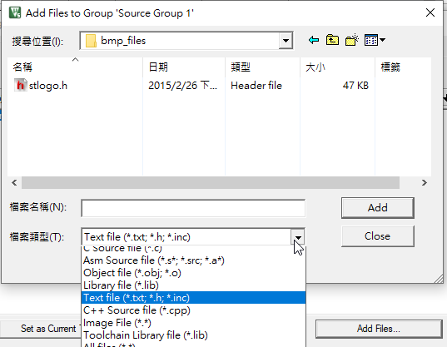
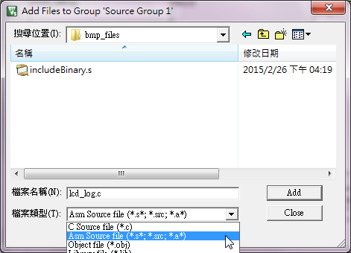
1.
3.
4.
7.
2.
10.
9.
8.
5.
6.
林錫寬編 <number>

Slide 11
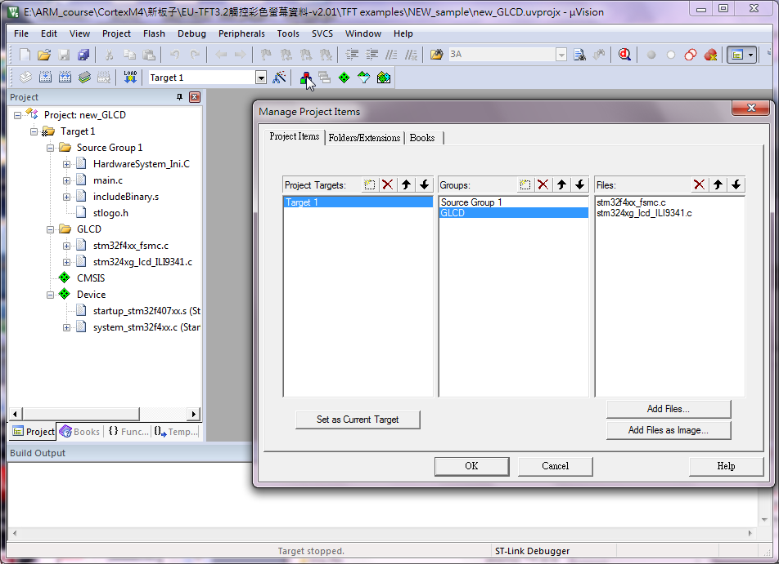
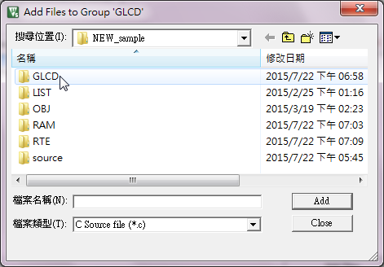
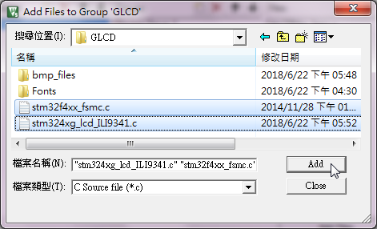
For Board A
1.
3.
4.
2.
5.
For Board A:
ILI9341.c
6.
林錫寬編 <number>

Slide 12
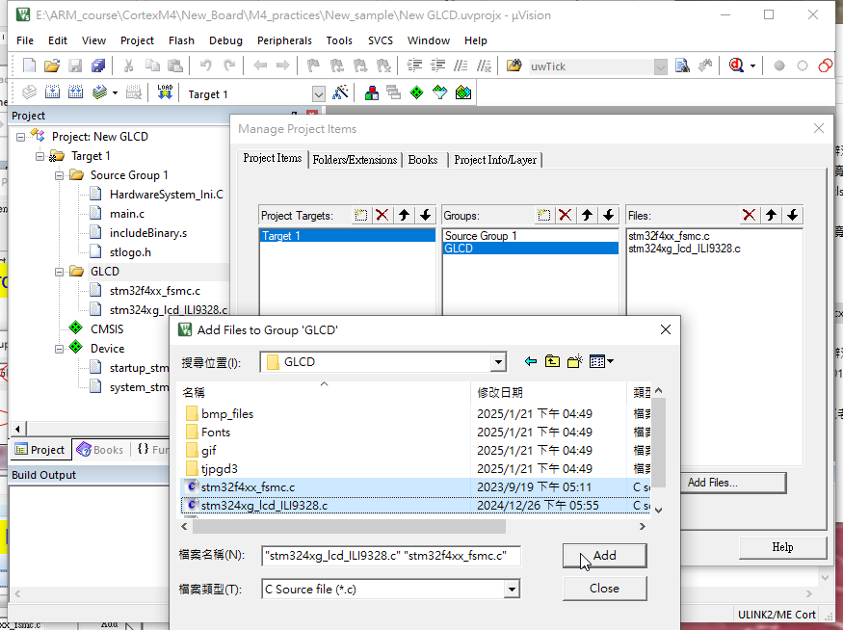
For Board B
1.
3.
4.
2.
For Board B:
ILI9328.c
5.
林錫寬編 <number>

Slide 13
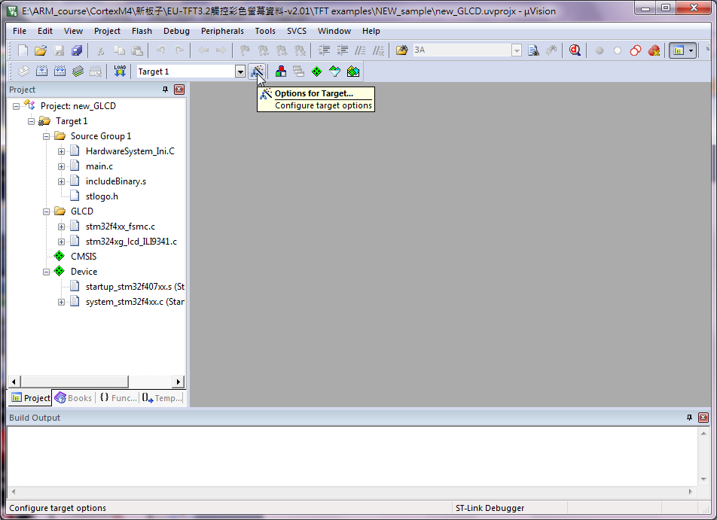
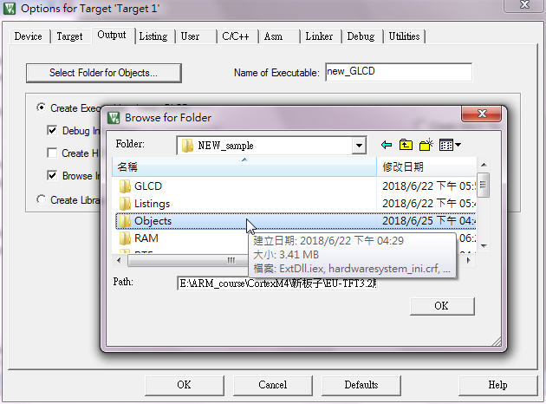
林錫寬編 <number>

Slide 14
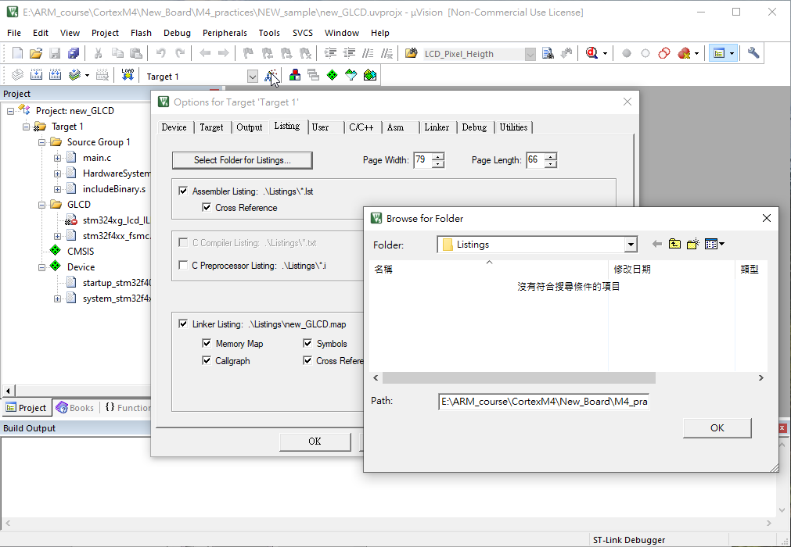
林錫寬編 <number>

Slide 15
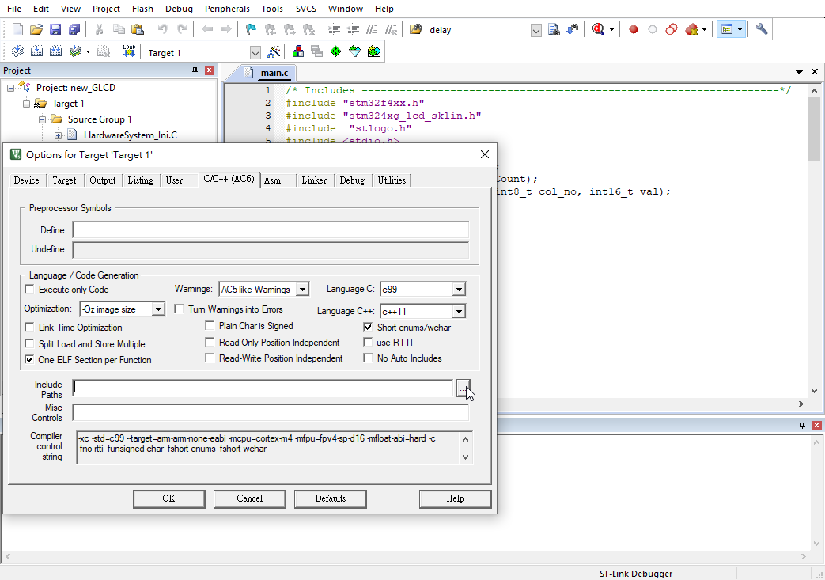
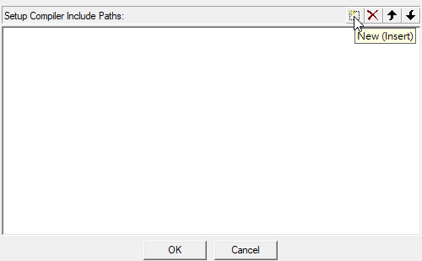
Add linking paths for linker.
林錫寬編 <number>

Slide 16
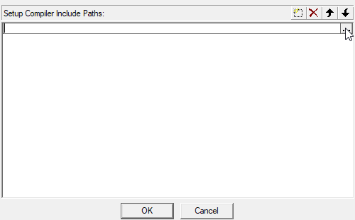
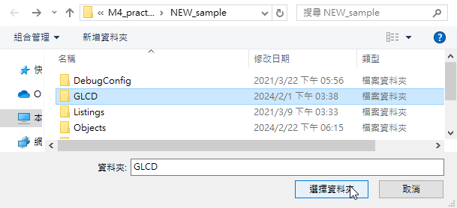
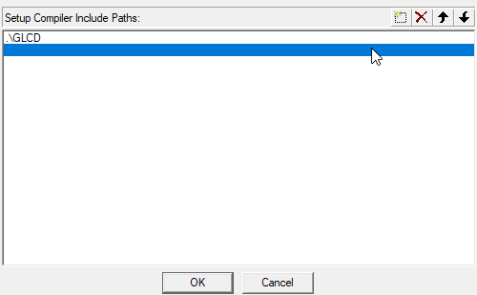
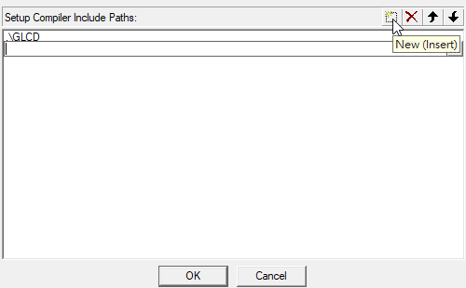
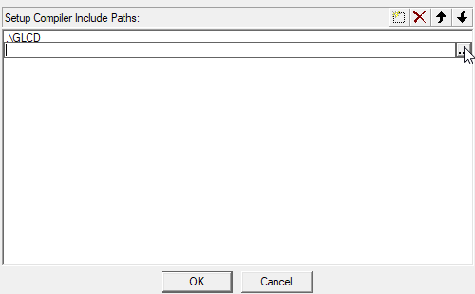
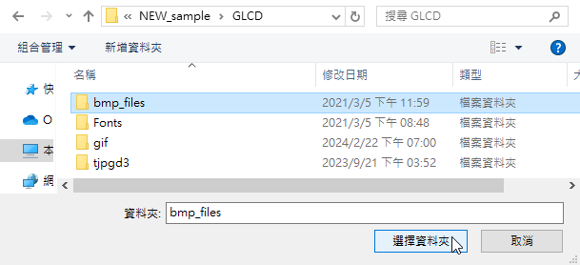
林錫寬編 <number>

Slide 17
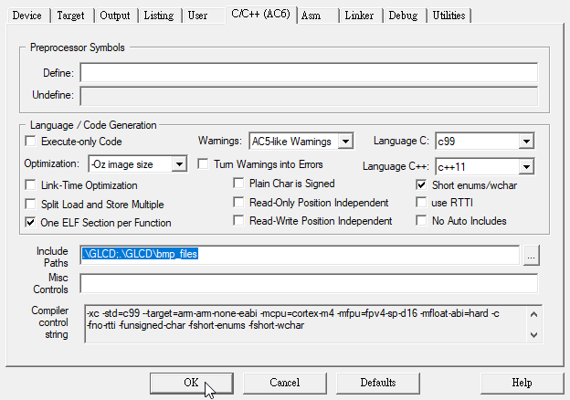
Use this warning type
林錫寬編 <number>

Slide 18
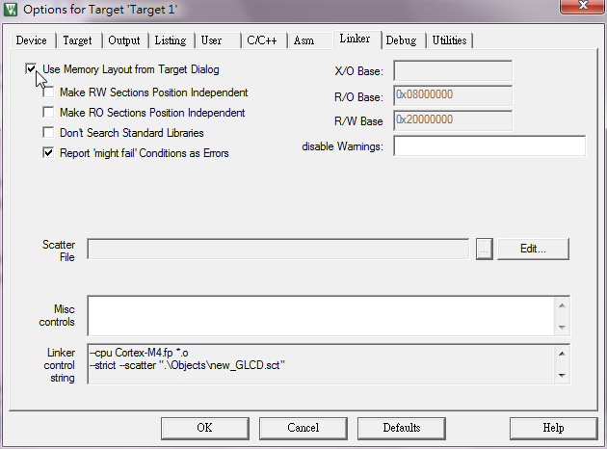
林錫寬編 <number>

Slide 19
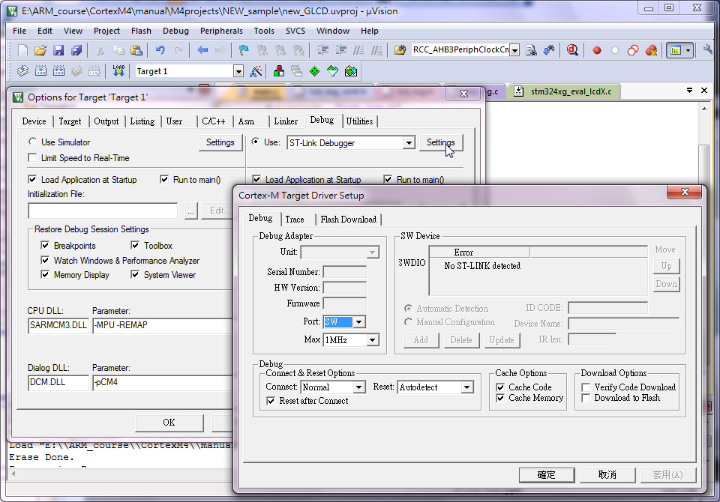
插入仿真器，後仍空白，表示沒有STLINK驅動程式
林錫寬編 <number>

Slide 20
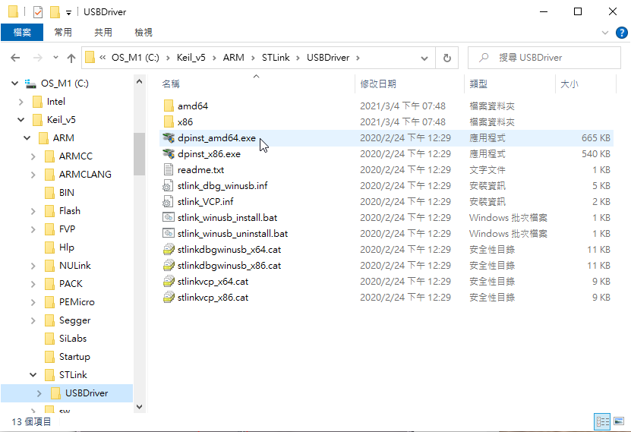
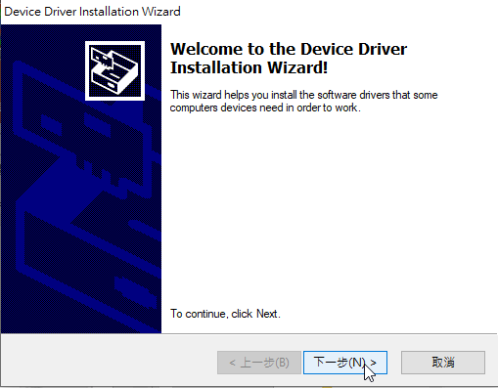
如果Window作業系統中沒有STLINK驅動程式
Install the STLINK driver: “dpinst_amd64.exe”
林錫寬編 <number>

Slide 21
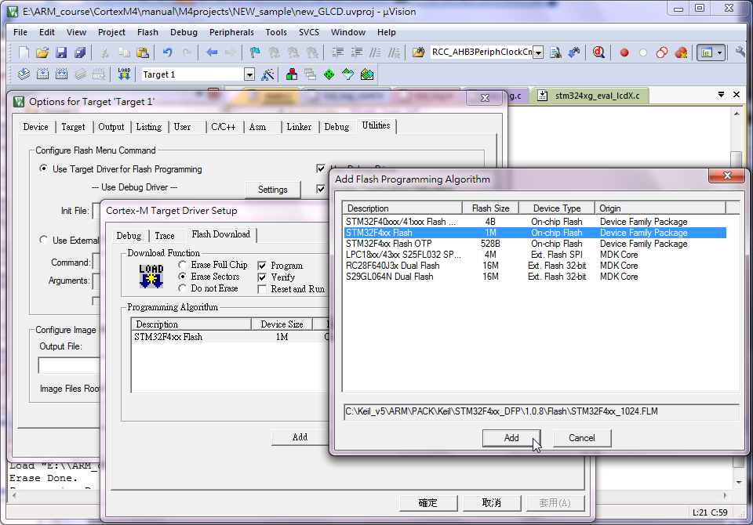
If it exists, ignore the “Add” action.
林錫寬編 <number>

Slide 22
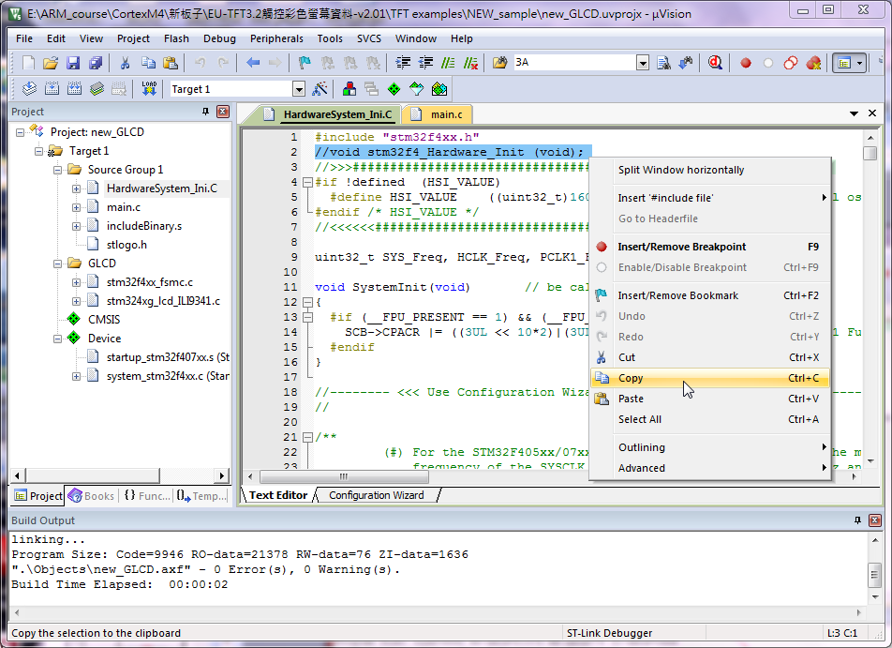
林錫寬編 <number>

Slide 23
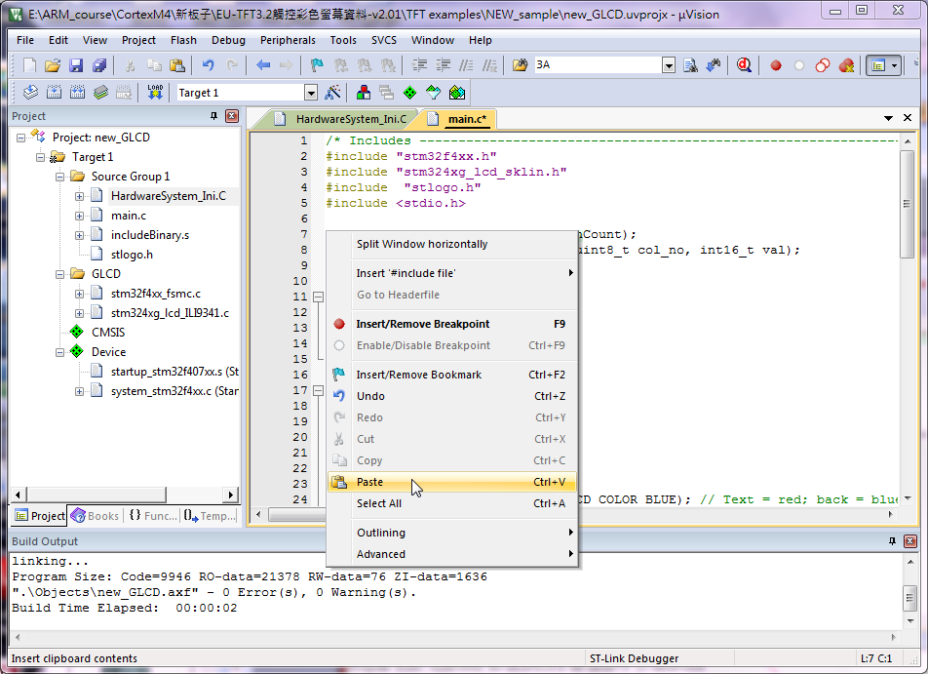
林錫寬編 <number>

Slide 24
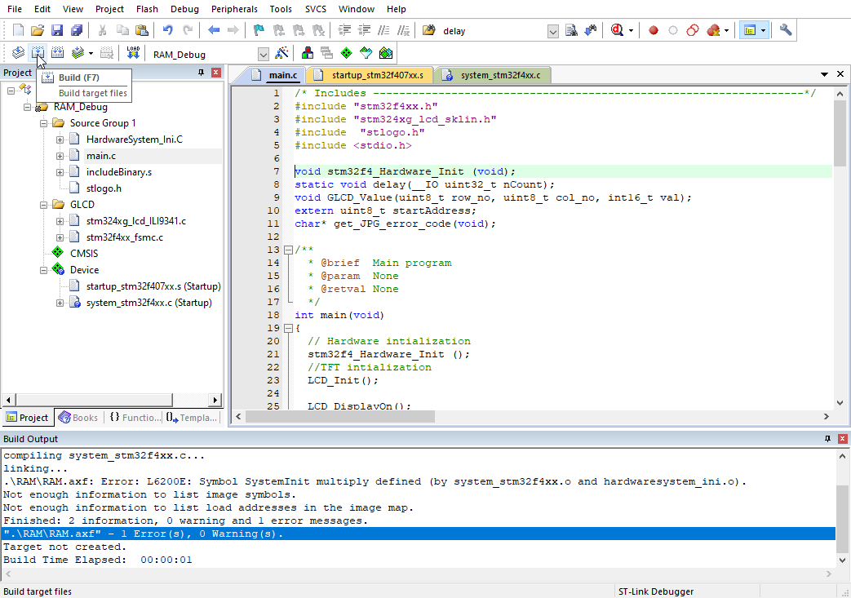
3.
1.
2.
4.
Need to modify something
in file system_stm32f4xx.c
(see the next page）
林錫寬編 <number>

Slide 25
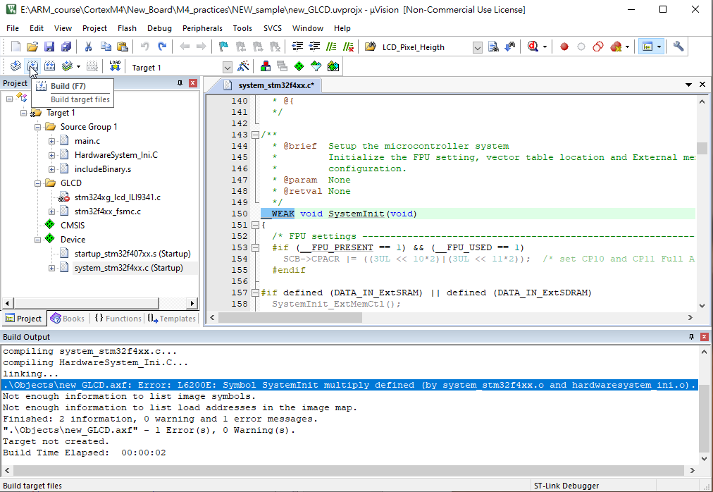
Insert: “__WEAK “
林錫寬編 <number>

Slide 26
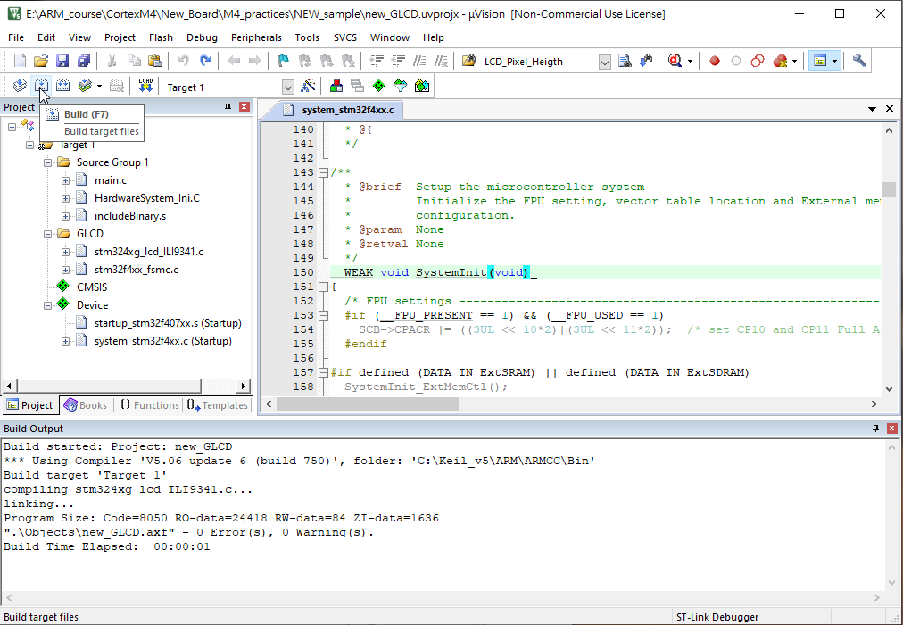
林錫寬編 <number>

Slide 27
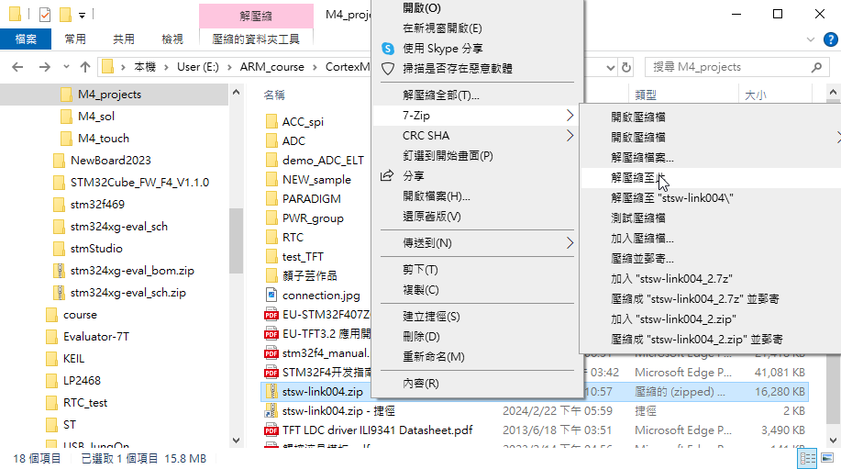
林錫寬編 <number>

Slide 28
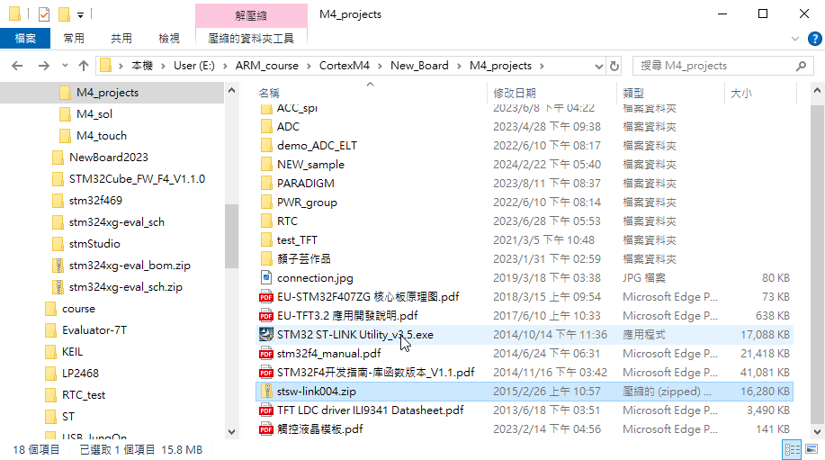

林錫寬編 <number>

Slide 29
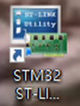
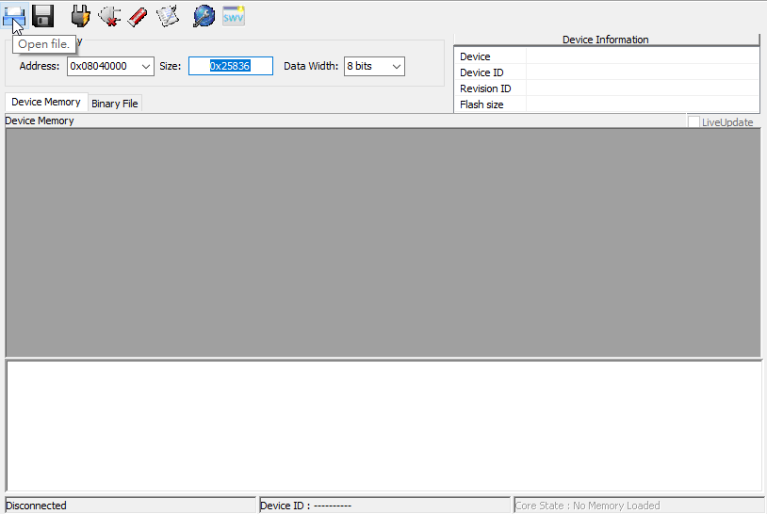

林錫寬編 <number>

Slide 30



1.
2.
3.
4.
林錫寬編 <number>

Slide 31


1.
2.
林錫寬編 <number>

Slide 32

僅供參考
no “volatile“
林錫寬編 <number>

Slide 33

僅供參考
Insert: “volatile“
林錫寬編 <number>

Slide 34
Without group
“Device”
林錫寬編 <number>

Slide 35

uncheck “Startup”
林錫寬編 <number>

Slide 36

Create folder “myDevice”
林錫寬編 <number>

Slide 37



林錫寬編 <number>

Slide 38

林錫寬編 <number>

Slide 39


林錫寬編 <number>

Slide 40

林錫寬編 <number>

Slide 41

Press the mouse right button
林錫寬編 <number>

Slide 42

林錫寬編 <number>

Slide 43


林錫寬編 <number>

Slide 44


Get “Pack Installer” from main screen
林錫寬編 <number>

Slide 45


Press to
unpack 3.0.0
Restore
to 3.0.0
3.0.0 is installed again.
林錫寬編 <number>

Slide 46

林錫寬編 <number>

Slide 47



林錫寬編 <number>

Slide 48


林錫寬編 <number>

Slide 49

林錫寬編 <number>

Slide 50
Get “Pack Installer” from main screen
林錫寬編 <number>

Slide 51


Press to
remove 3.0.0
To
2.17.1
3.0.0 is now NOT installed.
Change to use 2.17.1 automatically
林錫寬編 <number>

Slide 52

林錫寬編 <number>

Slide 53


林錫寬編 <number>

Slide 54

林錫寬編 <number>

Slide 55
RAM_Debug
林錫寬編 <number>

Slide 56

林錫寬編 <number>

Slide 57


林錫寬編 <number>

Slide 58


林錫寬編 <number>

Slide 59

林錫寬編 <number>

Slide 60



林錫寬編 <number>

Slide 61

林錫寬編 <number>

Slide 62


林錫寬編 <number>

Slide 63

林錫寬編 <number>

Slide 64

林錫寬編 <number>

Slide 65

林錫寬編 <number>

Slide 66

林錫寬編 <number>

Slide 67
JPG picture
DEMO
林錫寬編 <number>

Slide 68


林錫寬編 <number>

Slide 69


林錫寬編 <number>

Slide 70

林錫寬編 <number>

Slide 71

林錫寬編 <number>

Slide 72

林錫寬編 <number>

Slide 73

林錫寬編 <number>

Slide 74

林錫寬編 <number>

Slide 75

林錫寬編 <number>

Slide 76

林錫寬編 <number>

Slide 77

林錫寬編 <number>

Slide 78


林錫寬編 <number>

Slide 79
GIF picture
DEMO
林錫寬編 <number>

Slide 80

林錫寬編 <number>

Slide 81

1.
2.
3.
林錫寬編 <number>

Slide 82

林錫寬編 <number>

Slide 83




1.
2.
3.
4.
林錫寬編 <number>

Slide 84

林錫寬編 <number>

Slide 85


1.
2.
4.
3.
林錫寬編 <number>

Slide 86
USE
STM32Cube
林錫寬編 <number>

Slide 87

林錫寬編 <number>

Slide 88

林錫寬編 <number>

Slide 89

林錫寬編 <number>

Slide 90

林錫寬編 <number>

Slide 91


2.
1.
林錫寬編 <number>

Slide 92

1.
2.
林錫寬編 <number>

Slide 93
Appendix
林錫寬編 <number>

Slide 94

林錫寬編 <number>

Slide 95

林錫寬編 <number>

Slide 96

林錫寬編 <number>

Slide 97

林錫寬編 <number>

Slide 98
林錫寬編 <number>

